Slide 1



INTRODUCCIÓN A LA PROGRAMACIÓN Y COMPUTACIÓN 2
Escuela de Ingeniería de Ciencias Y Sistemas
NOMBRE DEL TUTOR

Slide 2

UNIDAD #:4
Estructura de datos

Slide 3




Anuncio 1
(Ingresa los anuncios importantes como lo sean, cortos, entregas, practicas, proyectos, horarios de calificación, etc.)
Anuncio 2
Anuncio 3
Anuncio 4
Anuncio 5

Slide 4


TEMA 1
TEMA 2
TEMA 3
TEMA 4
TEMA 5

Slide 5
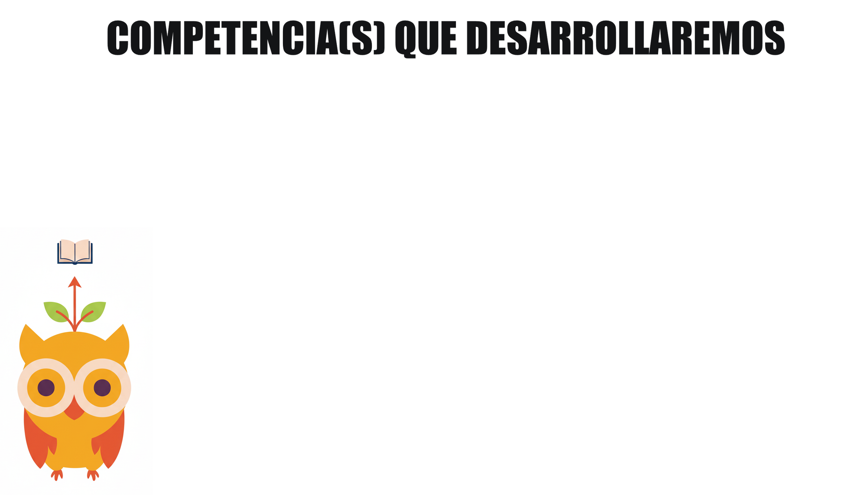

Crea estructuras de datos dinámicas (listas enlazadas, doblemente enlazadas y circulares) mediante POO en C# e integrado datos desde archivos XML para implementar sistemas de gestión de datos eficientes que manejan relaciones complejas

Slide 6

Respeto
Se aplica el respeto al diseñar listas circulares y visualizaciones con Graphviz que sean accesibles y claras, considerando las necesidades de usuarios
"El respeto por nosotros mismos guía nuestra moral; el respeto por los demás guía nuestras maneras." – Laurence Sterne

Slide 7



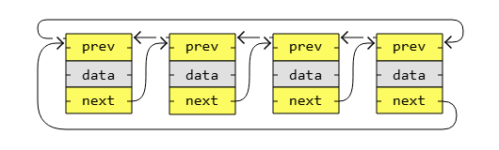

lista circular doble
Una lista doblemente enlazada circular es una estructura de datos donde:
Cada nodo tiene tres partes: un dato, un puntero al nodo anterior y un puntero al nodo siguiente.
El último nodo apunta al primero y el primero apunta al último, formando un circuito cerrado.

Slide 8






ventajas
Las listas circulares doblemente enlazadas en estructuras de datos y algoritmos (DSA) tienen los siguientes beneficios:
Recorrido eficiente: los nodos de una lista circular doblemente enlazada se pueden recorrer eficientemente en ambos sentidos, o hacia adelante y hacia atrás.
Inserción y eliminación: Una lista circular doblemente enlazada permite un uso eficiente de las operaciones de inserción y eliminación. Los nodos de cabecera y de cola están conectados porque la lista es circular, lo que facilita la adición o eliminación de nodos en ambos extremos.
Implementación de estructuras de datos circulares: la implementación de estructuras de datos circulares, como colas circulares y buffers circulares, hace un uso extensivo de listas circulares doblemente enlazadas.

Slide 9






Desventajas
Las listas circulares doblemente enlazadas tienen las siguientes desventajas cuando se utilizan:
Complejidad: En comparación con una lista simplemente enlazada, la lista circular doblemente enlazada tiene operaciones más complicadas, lo que puede hacer que sea más difícil de desarrollar y mantener.
Costo de circularidad: En algunas circunstancias, la circularidad de la lista puede generar una sobrecarga adicional. Por ejemplo, puede resultar difícil determinar si el recorrido de la lista ha rodeado completamente el objeto y ha regresado a su punto inicial.
Más complejo de depurar: las listas circulares doblemente enlazadas pueden ser más difíciles de depurar que las listas simplemente enlazadas porque la naturaleza circular de la lista puede introducir bucles que son difíciles de encontrar y reparar.

Slide 10

Comparación frente a otras listas
Característica | Lista enlazada simple | Lista doblemente enlazada | Lista circular simple | Lista doblemente enlazada circular
Estructura de los nodos | Cada nodo tiene un dato y un puntero al siguiente. | Cada nodo tiene puntero al anterior y al siguiente. | Igual que la simple, pero el último apunta al primero. | Cada nodo tiene punteros al anterior y al siguiente, y el último apunta al primero (y viceversa).
Recorrido | Solo hacia adelante. | Hacia adelante y hacia atrás. | Solo hacia adelante, pero de forma cíclica. | Hacia adelante y hacia atrás de forma cíclica.
Complejidad de implementación | fácil de implementar. | Moderada, requiere mantener punteros dobles. | Moderada, requiere manejar el enlace circular. | Más compleja, se deben mantener punteros dobles y circularidad.
Inserciones y eliminaciones | Fáciles en el inicio, costosas en medio o final. | Fáciles en cualquier posición (si se tiene referencia al nodo). | Similares a la simple, pero se debe mantener el enlace circular. | Muy eficientes en cualquier posición, pero se deben actualizar dos punteros por cada nodo afectado.

Slide 11
Comparación frente a otras listas
Característica | Lista enlazada simple | Lista doblemente enlazada | Lista circular simple | Lista doblemente enlazada circular
Uso de memoria | Menor (un puntero por nodo). | Mayor (dos punteros por nodo). | Igual que la simple. | Mayor (dos punteros por nodo).
Búsqueda de elementos | Lenta, se recorre desde el inicio. | Igual, pero se puede ir hacia atrás si se conoce la posición. | Lenta, se recorre circularmente. | Lenta, pero flexible (puede buscarse en ambas direcciones).
Ventajas | Estructura sencilla y ligera. | Recorridos bidireccionales, inserciones y eliminaciones eficientes. | Permite recorridos continuos (sin fin). | Combina las ventajas: recorridos bidireccionales y cíclicos.
Desventajas | No se puede retroceder. | Mayor complejidad y consumo de memoria. | No se puede retroceder y es más difícil de manejar. | Mayor complejidad, riesgo de errores si no se actualizan bien los punteros.

Slide 12
Graphviz
Es una herramienta de software que se utiliza para la visualización y representación gráfica de estructuras de datos.
Descargar Graphviz
https://graphviz.org/download/

Slide 13
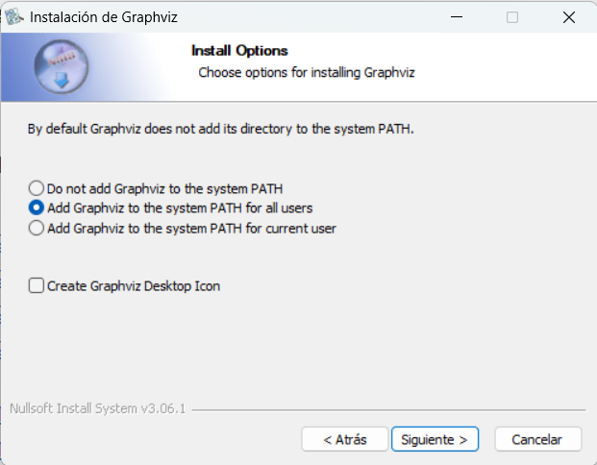

Slide 14


El Lenguaje DOT
El lenguaje DOT es un formato de texto simple para describir grafos. Un grafo es una estructura que consiste en nodos (puntos o vértices) conectados por aristas (líneas o edges). Hay dos tipos principales:
Grafo No Dirigido | Grafo Dirigido
Sin dirección específica en las aristas. Se declara con la palabra clave graph. | Las aristas tienen una dirección (indicado con flechas). Se declara con la palabra clave digraph
B
C
B
C
A
D
A
D

Slide 15


Lista enlazada doble circular
Cada nodo contiene tres partes: el dato, un puntero al nodo anterior (prev) y un puntero al nodo siguiente (next).
El último nodo apunta al primero y el primero apunta al último, formando una estructura circular.
Graphviz
Utiliza un lenguaje de descripción llamado DOT, donde se definen nodos y aristas (enlaces).
Permite representar estructuras como listas, árboles y grafos de forma clara y automática.

Slide 16


https://www.geeksforgeeks.org/dsa/introduction-to-circular-doubly-linked-list/
https://www.w3schools.com/dsa/dsa_data_linkedlists_types.php
https://graphviz.org/
https://graphviz.readthedocs.io/en/stable/

Slide 17

Crearas el ejemplo práctico que tu impartirás en la clase como refuerzo de la teoria dada.

Slide 18

Crearas la actividad donde los alumnos practicarán por sí solos los conocimientos abordados en esta sesión.

Slide 19
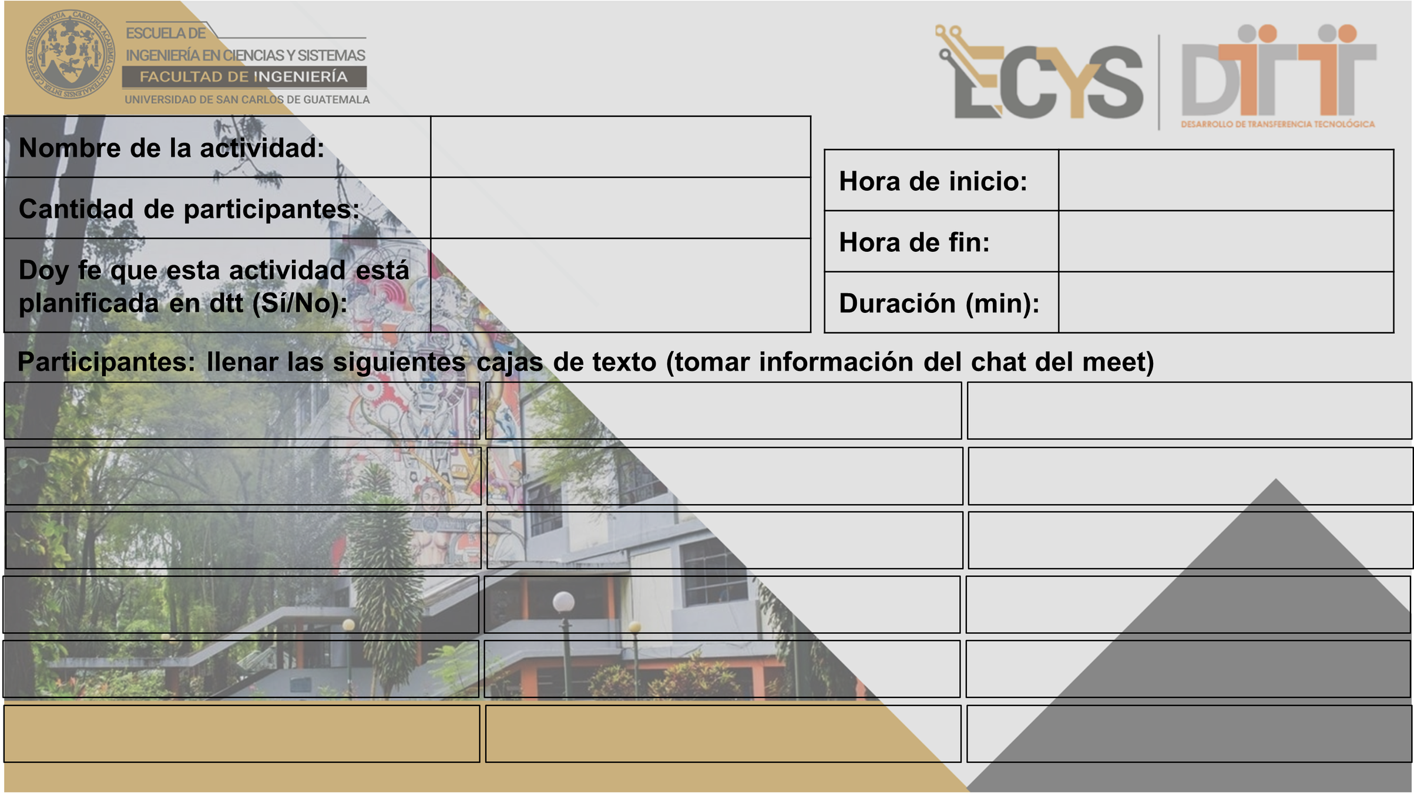
---
---
---
---
---
---
---
---
---
---
---
---
---
---
---
---
---
---
---
---
---
---
---
---

Slide 20


Slide 21


